Slide 1


Współpraca międzynarodowa w zakresie organizacji staży zawodowych dla uczniów technikum
Staż w Dreźnie
Zawód- technik spedytor
Autor Projektu: Anna Polewczyk

Slide 2
Projekt realizowany w ramach Programu ERASMUS +
Grant w Konkursie 2016
Publikacja odzwierciedla jedynie stanowisko autora.
Komisja Europejska ani Narodowa Agencja nie ponoszą odpowiedzialności
za umieszczoną w niej zawartość merytoryczną ani za sposób wykorzystania zawartych w niej informacji.

Slide 3
NASZ NIEMIECKI PARTNER PROJEKTU
Europa - Direkt e.V. - Institut für interkulturelle und europäische Studien - Dresden Niemcy
www.europa-direkt.com

Slide 4
UCZESTNICY PROJEKTU
DZIESIĘCIU UCZNIÓW Z KLASY TRZECIEJ TECHNIKUM – ZAWÓD TECHNIK SPEDYTOR , KTÓRZY ZDOBYLI NAJWYŻSZĄ LICZBĘ PUNKTÓW W PROCESIE REKRUTACJI

Slide 5
CZTERY TYGODNIE W NIEMCZECH
Odbyliśmy 4 –tygodniowy staż zawodowy w Dreźnie , w przedsiębiorstwach działających na rynku TSL – Transport Spedycja Logistyka w terminie: 5 marca – 1 kwietnia 2017 roku

Slide 6
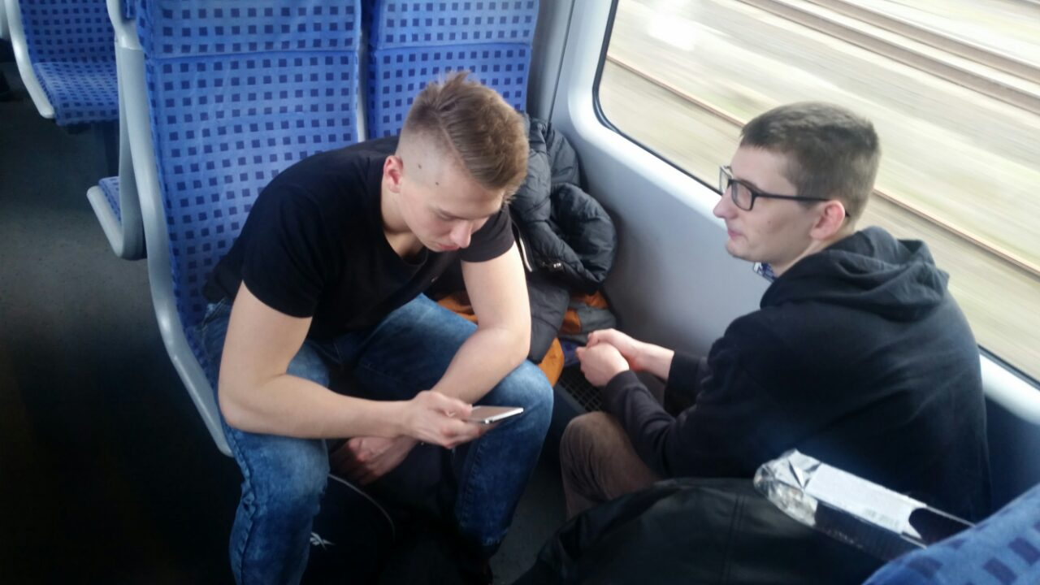
W podróży do Niemiec

Slide 7
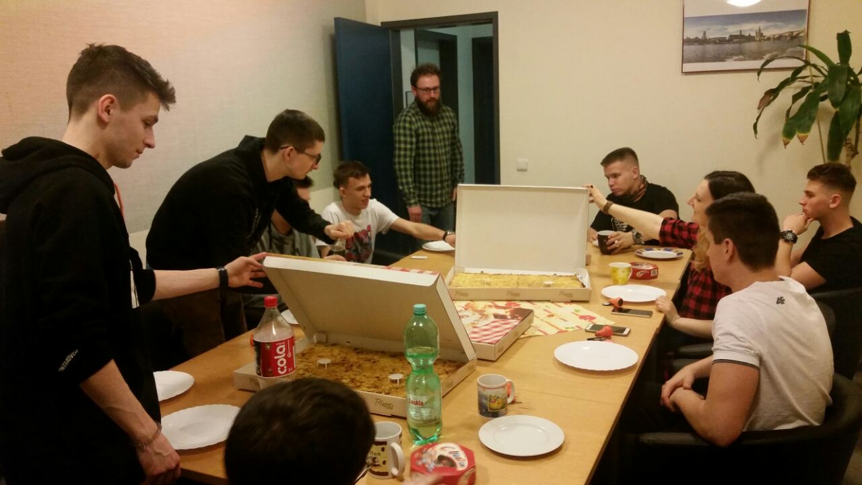
Powitalna pizza

Slide 8
NASZE FIRMY
Firma | Anschrift | Ansprechsperson | Praktikant
Deutsche Post AG / Briefzentrum | Bergener Ring 8 01458 Ottendorf-Okrilla | Fr. Katrin Oemus | Natalia Szyler, Szymon Kępka, Pzemek Pachulski, Patryk Skibiński
DHL / Paketzentrum | Bergener Ring 8 01458 Ottendorf-Okrilla | Fr. Katrin Oemus | Michał Stańczyk, Mateusz Zając
Media Logistik GmbH | Meinholdstr. 2 01129 Dresden | Hr. Jörg Schormann | Mateusz Siepietowski, Radosław Grochowski
SMT&Hybrid Gmbh | An der Prießnitzaue 22 01328 Dresden | Fr. Andrea Arnold | Bartłomiej Fotek, Hubert Borowski

Slide 9
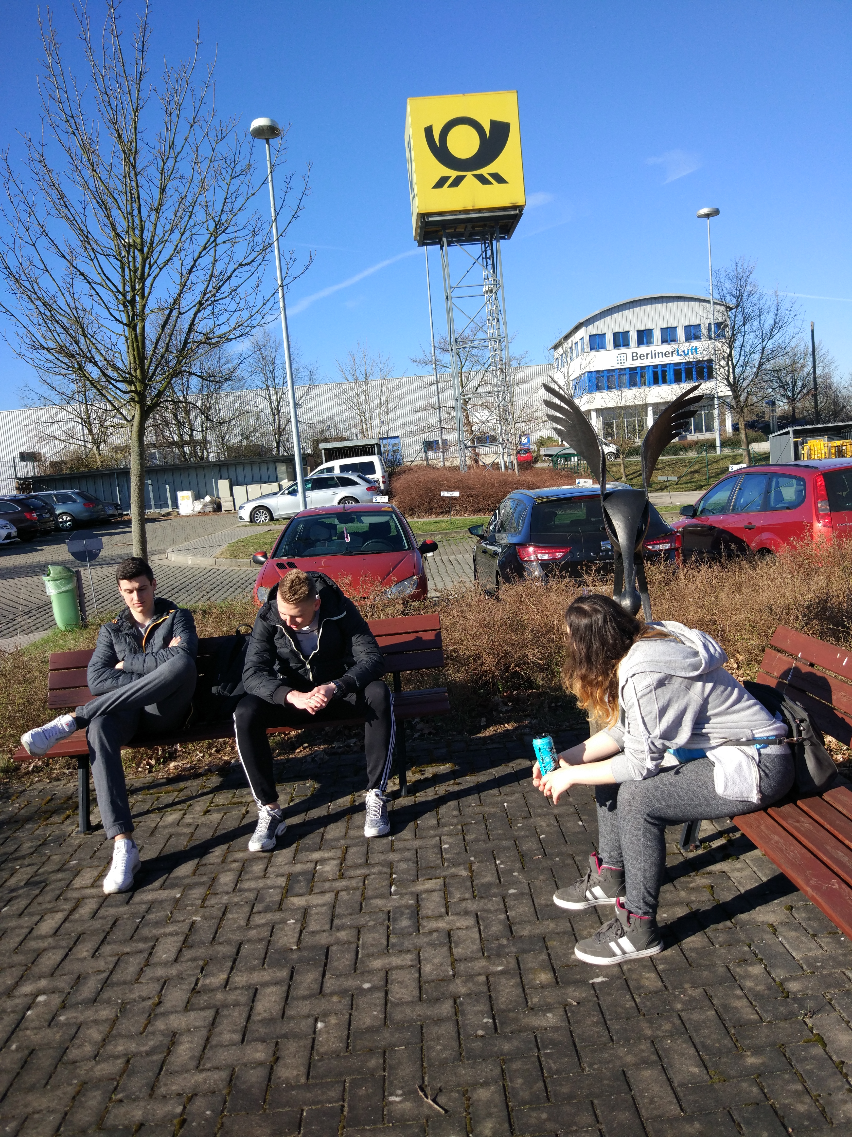

Przed rozpoczęciem pracy

Slide 10
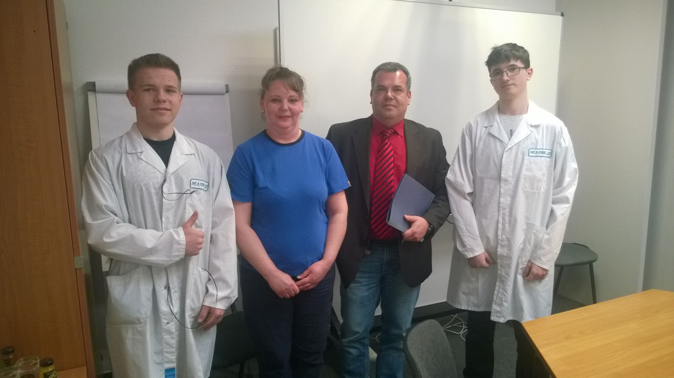
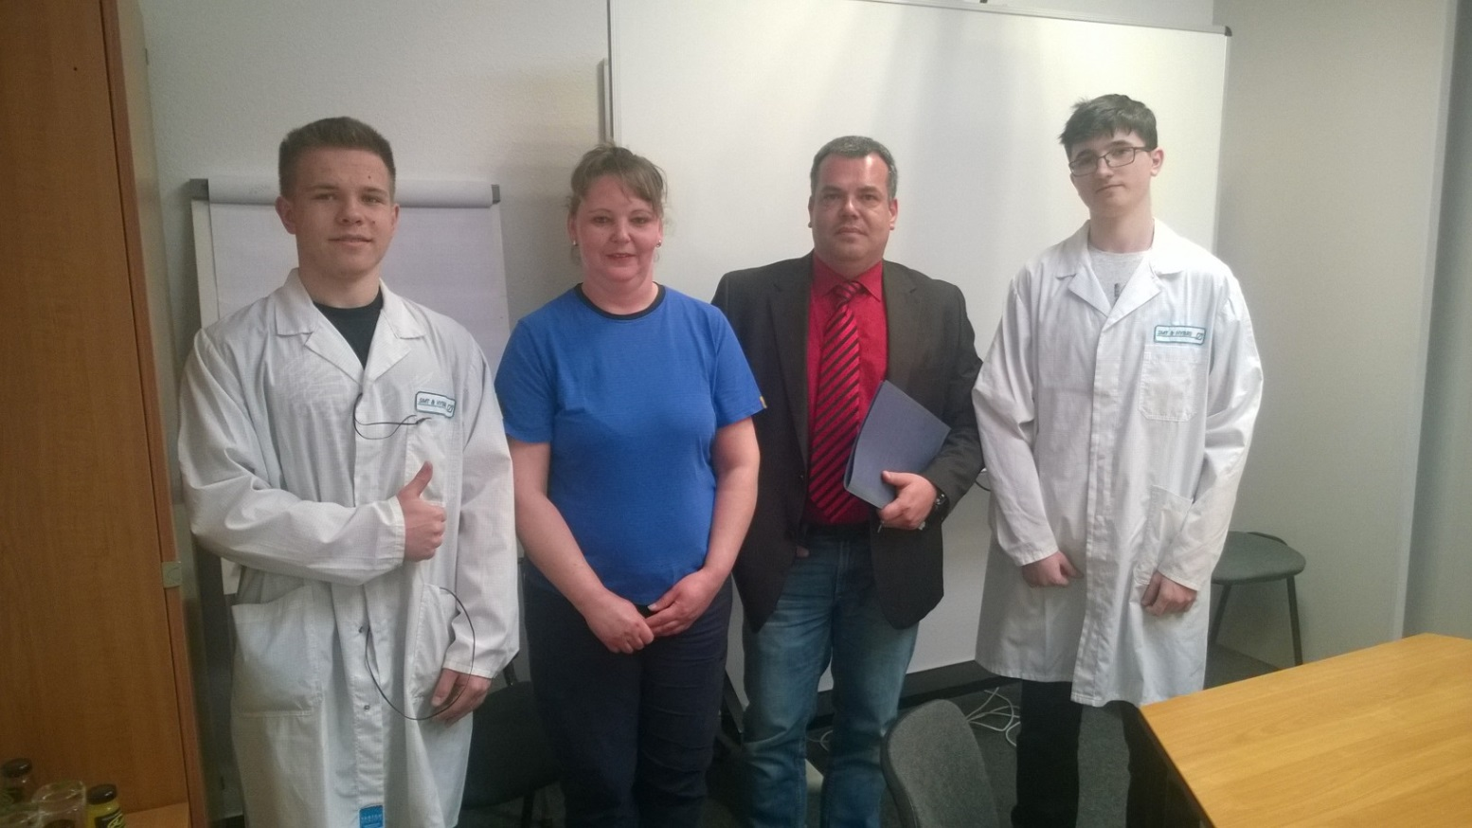
Nasze szefostwo

Slide 11
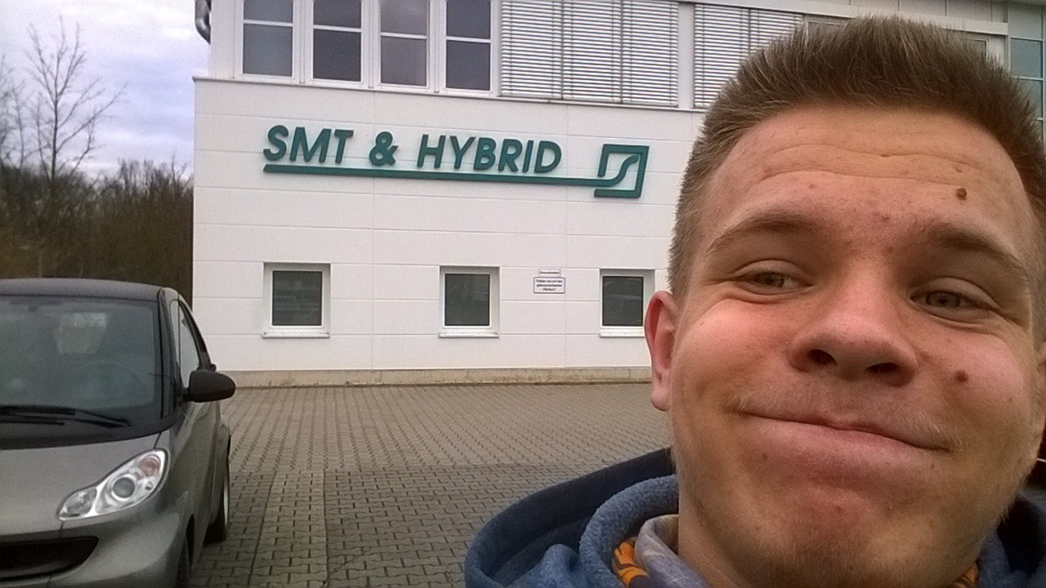
Po pracy ☺

Slide 12
Program stażu I tydzień
I tydzień- Poniedziałek – Piątek | Program na poniedziałek Spotkanie z opiekunem stażu w firmie Omówienie zasad oceny stażu Zapoznanie się z miejscem stażu i pracownikami Zapoznanie się ze statutową działalnością firmy Wprowadzenie do codziennego dnia pracy w firmie Program na wtorek Uczeń poznaje: Strukturę organizacyjną i regulamin organizacyjny przedsiębiorstwa transportowo-spedycyjnego. Regulamin pracy przedsiębiorstwa transportowo-spedycyjnego. Przepisy o bezpieczeństwie i higienie pracy w pracy spedytora. Warsztat pracy spedytora ZADANIE PRAKTYCZNE Uczeń otrzymuje zlecenie uczestniczenia w obsłudze stanowisk związanych z transportem i spedycją, ze szczególnym uwzględnieniem zasad i przepisów bezpieczeństwa i higieny pracy. Program na środę Uczeń poznaje: Zadania strategiczne działów firmy transportowo-spedycyjnej. Profil przedsiębiorstwa transportowo-spedycyjnego. Powiązania przedsiębiorstwa transportowo-spedycyjnego z otoczeniem. ZADANIE PRAKTYCZNE Uczeń rysuje w dzienniczku praktyk schemat powiązań przedsiębiorstwa spedycyjnego z otoczeniem Program na czwartek Obieg dokumentów w przedsiębiorstwie transportowo-spedycyjnym. Zakres czynności spedytora i odpowiedzialność służbowa. Przepisy o dyscyplinie pracy spedytora. ZADANIE PRAKTYCZNE Uczeń opracowuje schemat obiegu dokumentów Program na piątek analiza czynników kształtujących popyt na usługi transportowe; procedury sprzedaży usług w przedsiębiorstwach transportowo-spedycyjnych funkcjonujących na rynku zakres i zasady współpracy z przedsiębiorstwami transportowo-spedycyjnymi. ZADANIE PRAKTYCZNE Uczeń ocenia zakres i zasady współpracy z przedsiębiorstwami transportowo-spedycyjnymi; Po pracy: Spotkanie w siedzibie EUROPA-DIREKT e.V. podsumowanie I tyg. stażu

Slide 13
Program stażu II tydzień
II Tydzień Poniedziałek - Piątek | Program na poniedziałek obsługa urządzeń biurowe potrzebne do wykonywania zadań zawodowych w działalności spedycyjnej ZADANIE PRAKTYCZNE Uczeń obsługuje wybrane urządzenia biurowe Program na wtorek • obsługa urządzeń biurowe potrzebne do wykonywania zadań zawodowych w działalności spedycyjnej ZADANIE PRAKTYCZNE Uczeń obsługuje urządzenia biurowe Program na środę obsługa programów komputerowych wspomagające pracę biurową ZADANIE PRAKTYCZNE Uczeń obsługuje program użytkowy Program na czwartek Praca z wykorzystaniem programu użytkowego ZADANIE PRAKTYCZNE Uczeń obsługuje program użytkowy Program na piątek Obsługa programów komputerowych wspomagających wykonywanie zadań zawodowych. Po pracy: Spotkanie z mentorem w siedzibie EUROPA-DIREKT e.V. Refleksje na temat stażu

Slide 14
Program stażu III tydzień
III Tydzień Poniedziałek - Piątek | Program na poniedziałek Urządzenia transportowe Obsługa urządzeń transportowych ZADANIE PRAKTYCZNE Uczeń : uczestniczy w obsłudze urządzeń transportowych planuje zadania z wykorzystaniem urządzeń transportowych; Program na wtorek Usługi transportowe Organizacja usług Harmonogram usług ZADANIE PRAKTYCZNE Uczeń wskazuje sposoby realizacji usług Program na środę Ładunki transportowe. Transport ładunków. ZADANIE PRAKTYCZNE Uczeń charakteryzuje podstawowe zasady transportu ładunków niebezpiecznych i ponadnormatywnych. . Program na czwartek Formowanie jednostek ładunkowych. Opakowania w transporcie. ZADANIE PRAKTYCZNE Uczeń dobiera odpowiednie opakowanie do rodzaju ładunku, lub potrzeb klienta; Program na piątek Czynności manipulacyjne. Harmonogram czynności manipulacyjnych. ZADANIE PRAKTYCZNE Uczeń sporządza harmonogram czynności manipulacyjnych Po pracy: • Spotkanie z mentorem w siedzibie EUROPA-DIREKT e.V. • Refleksje na temat stażu

Slide 15
Program stażu IV tydzień
IV Tydzień stażu Poniedziałek-Piątek | Program na poniedziałek Zabezpieczanie transportowanego ładunku Czynności eksploatacyjne. ZADANIE PRAKTYCZNE Uczeń analizuje poprawność zabezpieczenia ładunku; Program na wtorek Dokumentacja procesów transportowych. Środki transportu i środki techniczne ZADANIE PRAKTYCZNE Uczeń ocenia zgodność dokumentacji związanej z środkami transportu z obowiązującymi przepisami. Program na środę • Czas pracy kierowcy. • Monitorowanie procesów transportowych ZADANIE PRAKTYCZNE Uczeń ocenia zgodność zaplanowanych działań dla kierowców i załóg pojazdów pod kątem zgodności z obowiązującymi przepisami. Program na czwartek Zapytania ofertowe. Oferta na usługi transportowo-spedycyjne. ZADANIE PRAKTYCZNE Uczeń sporządza ofertę spedycyjną. Program na piątek Praca z wykorzystaniem programów użytkowych w firmie spedycyjnej; Ocena pracy ucznia przez opiekuna stażu Wystawienie referencji Podsumowanie i ocena realizacji założonych celów stażu Wymiana informacji i doświadczeń Po pracy spotkanie w siedzibie Europa Direct Ewaluacja odbytego stażu; Podsumowanie i ocena zrealizowanych celów projektu; Wręczenie certyfikatów

Slide 16
CZAS WOLNY
zwiedzanie Drezna
wyjazd do Saksonii Szwajcarskiej + zwiedzanie twierdzy Königstein
wyjazd do Lipska, zwiedzanie miasta z przewodnikiem + Zeitgeschichtliches Forum Leipzig
wycieczka do Berlina

Slide 17

Stolica Niemiec - BERLIN

Slide 18
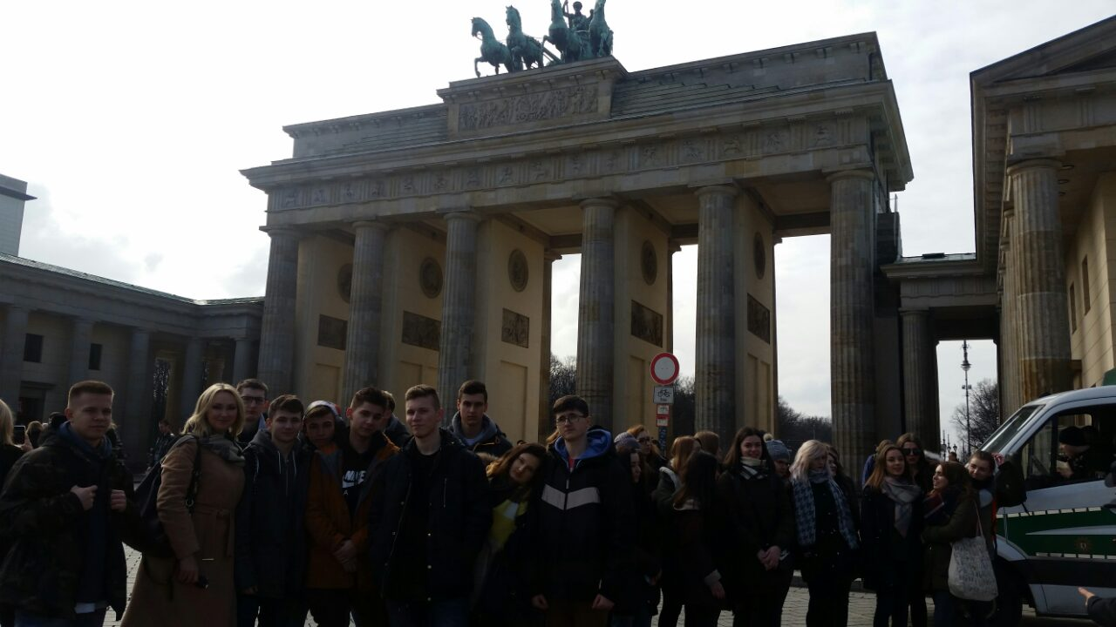
Brama Brandenburska

Slide 19
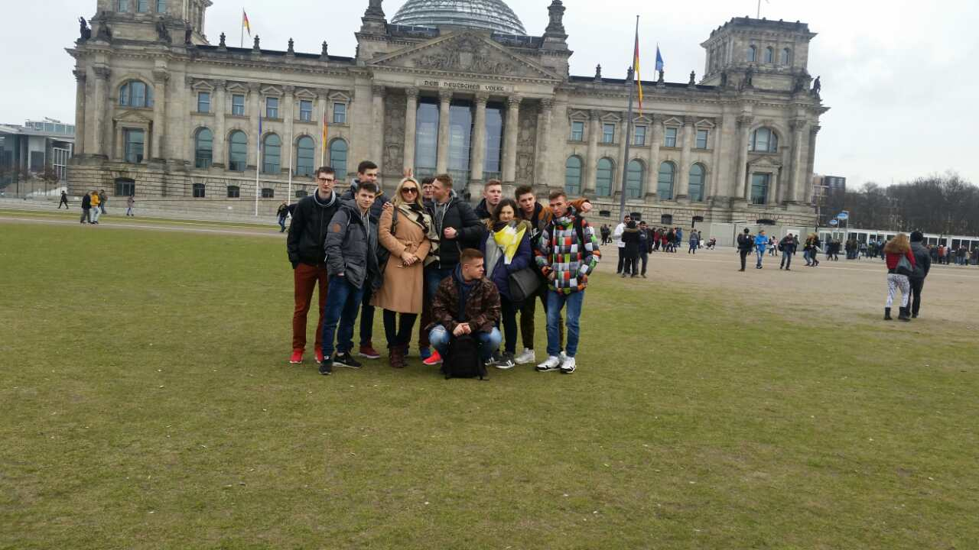
Reichstag

Slide 20
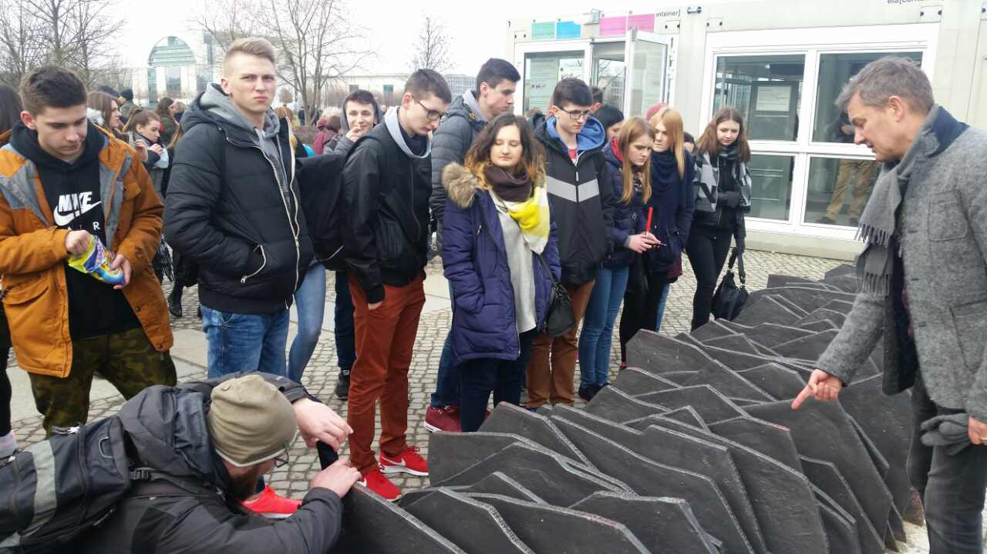
Pomnik ku pamięci zamordowanych przez nazistów posłów do Reichstagu

Slide 21
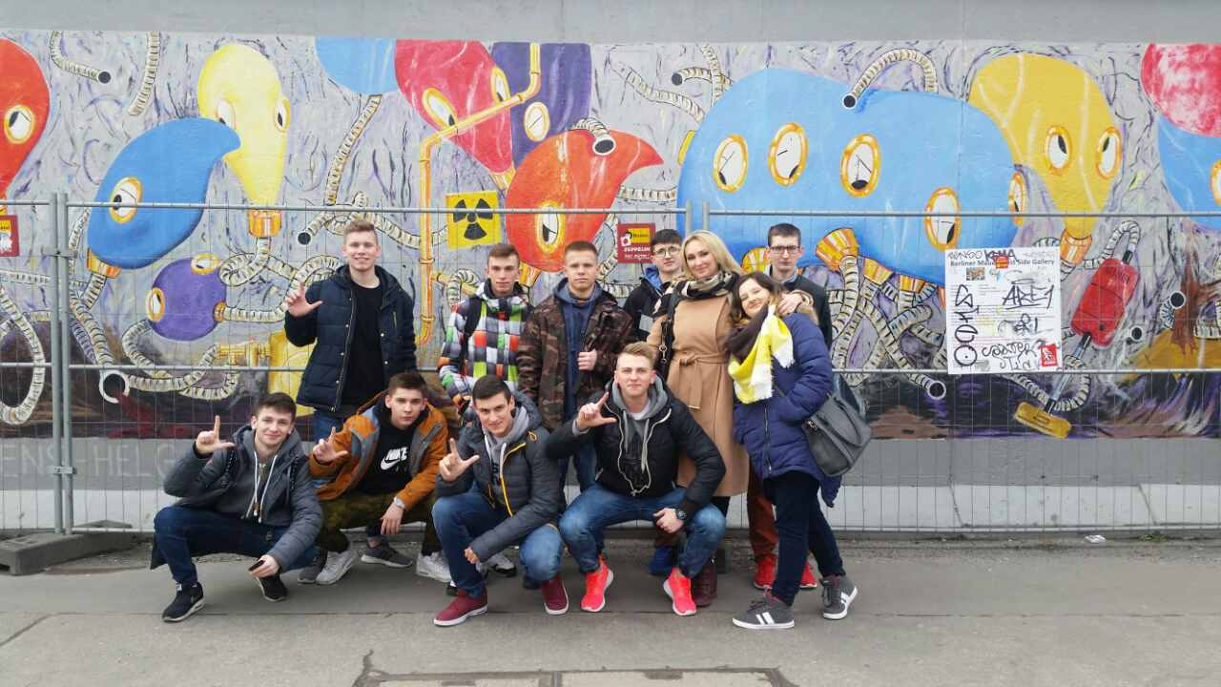
Mur Berliński

Slide 22
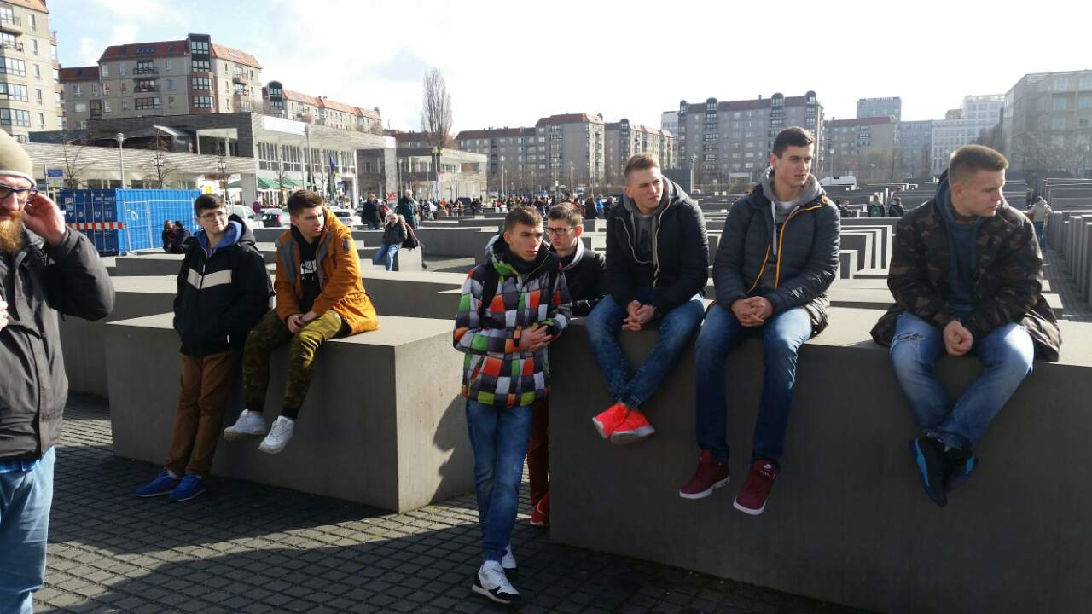
Pomnik ofiar holocaustu

Slide 23
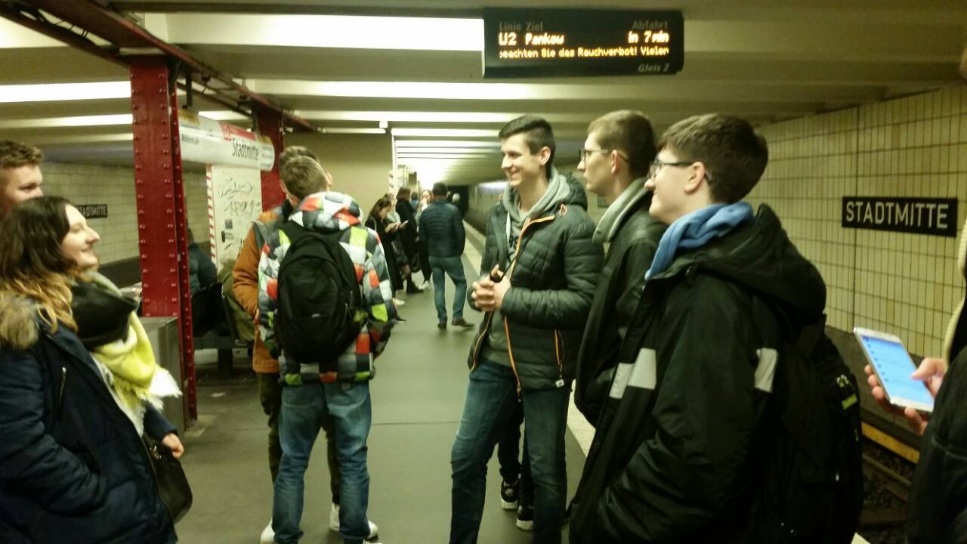
Metro w Berlinie

Slide 24
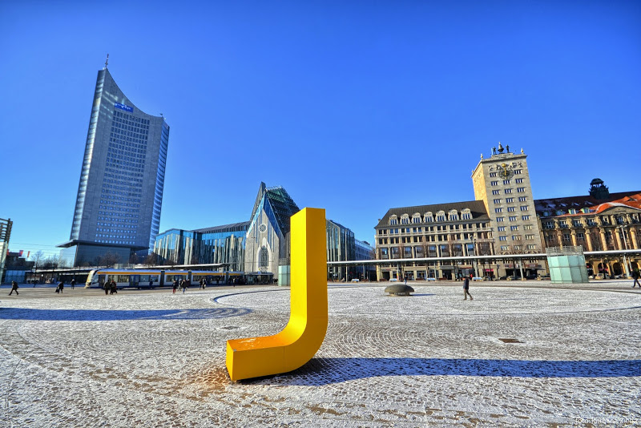
W Lipsku

Slide 25
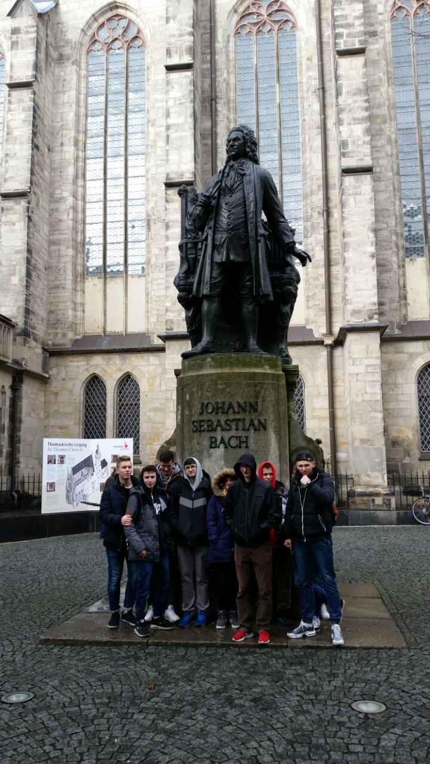
Pomnik Jana Sebastiana Bacha przed Kościołem Św. Tomasza

Slide 26
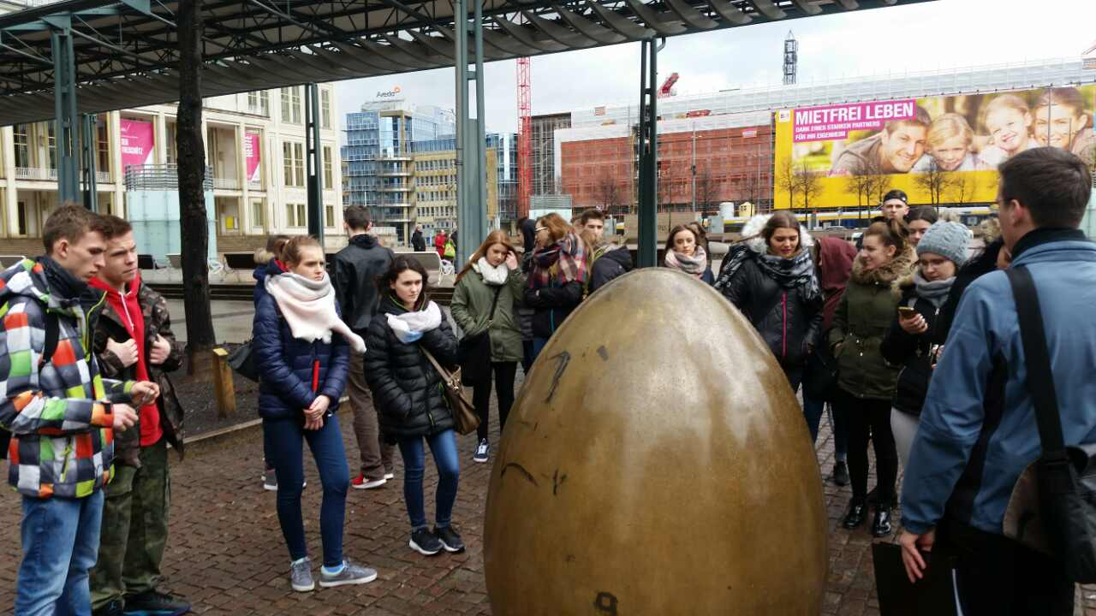
Dzwon Demokracji na Placu Augusta
w formie jajka

Slide 27
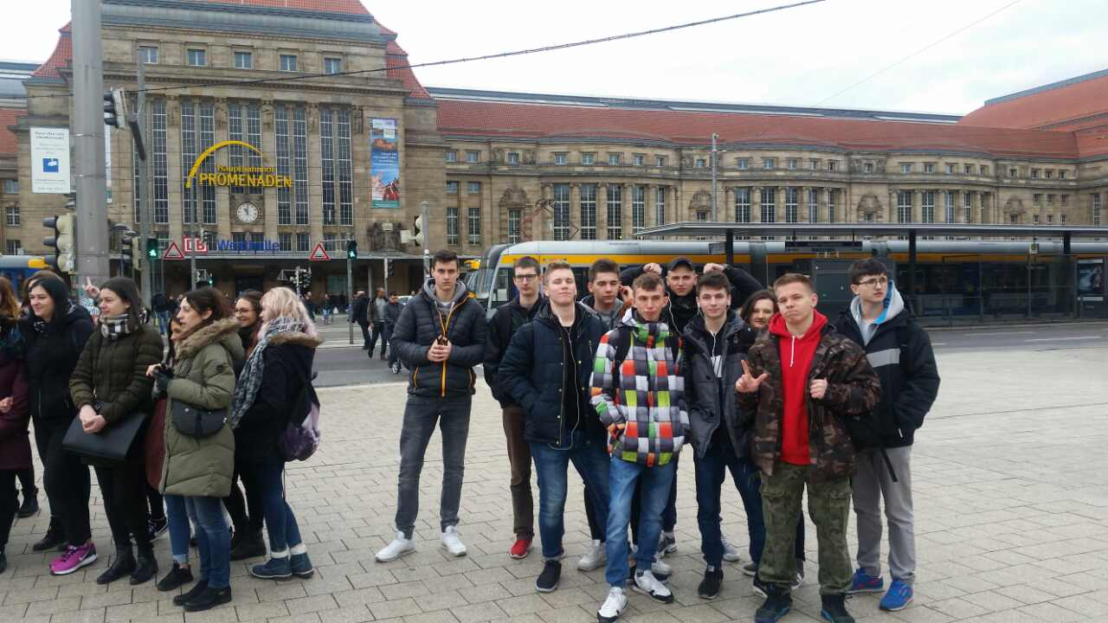
Dworzec główny i centrum handlowe w Lipsku

Slide 28
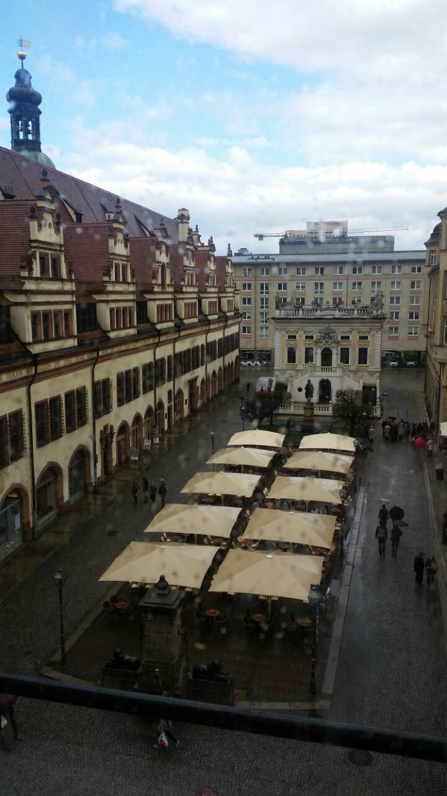
Pomnik Geothego na Placu przy Starej Giełdzie

Slide 29
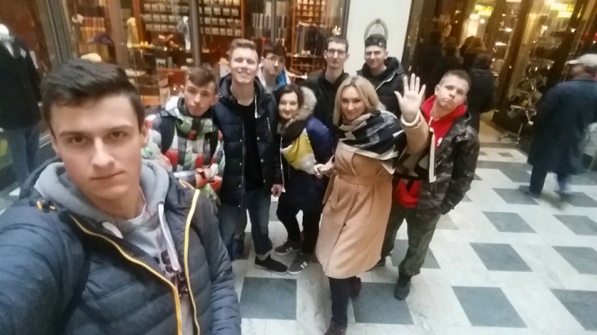
Pasaż handlowy

Slide 30
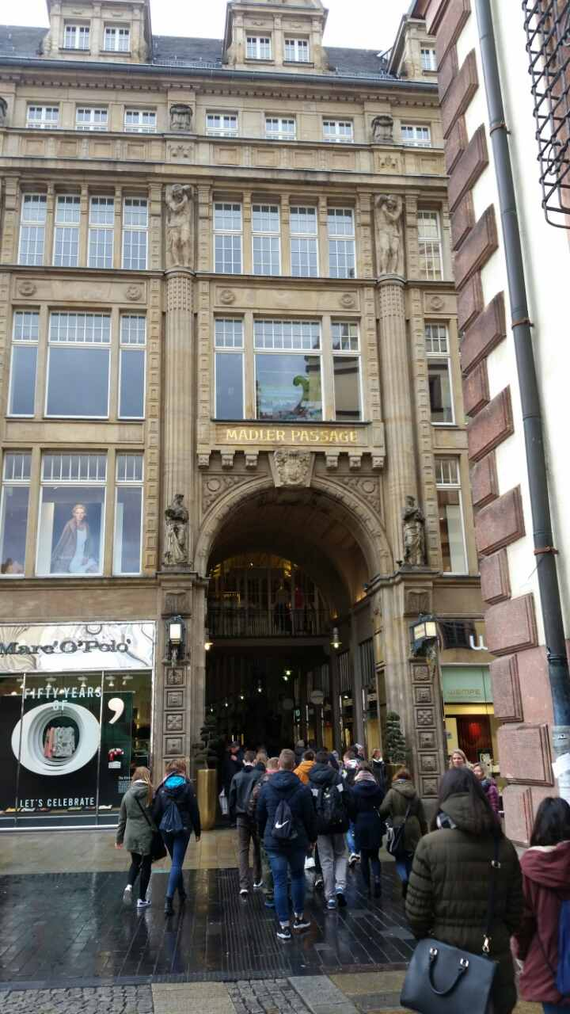

Slide 31
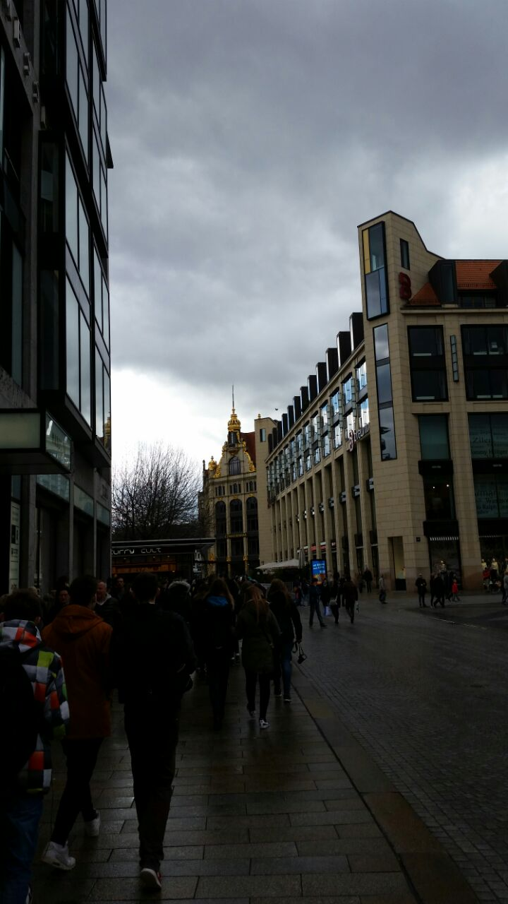
Ulice Starego Miasta

Slide 32
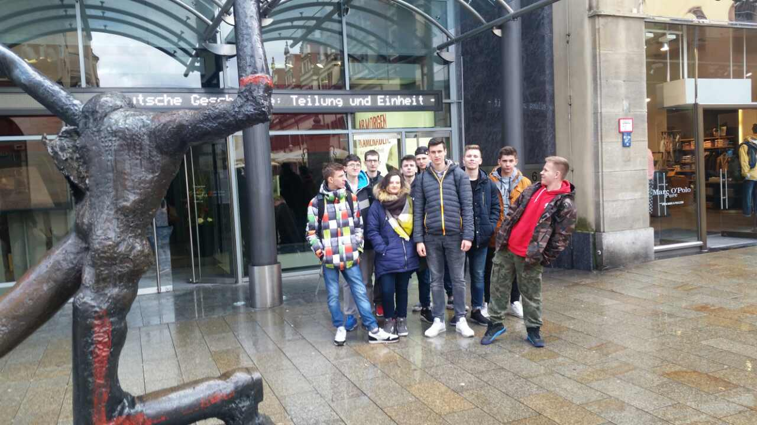


Slide 33
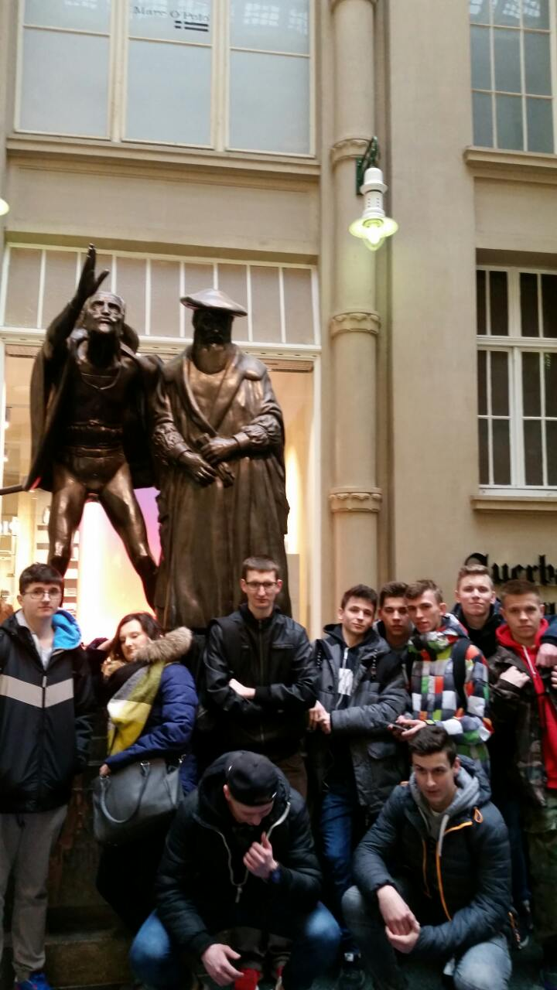
Pomnik Mefistofelesa i Fausta z dzieła Goethego w tle Piwnica Auersbacha

Slide 34
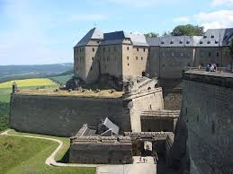
Twierdza Königstein w Saksonii Szwajcarskiej – ulubione miejsce Króla Augusta

Slide 35
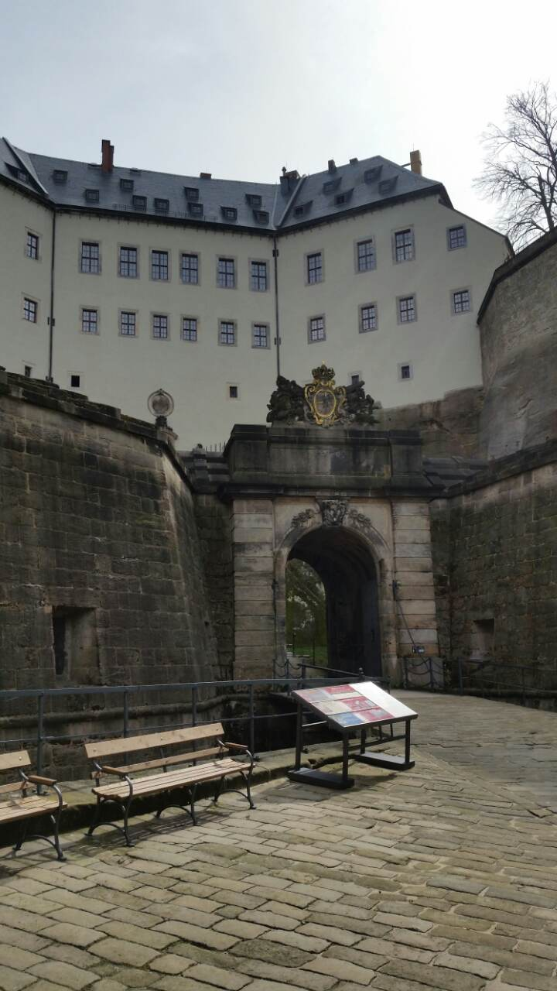

Slide 36
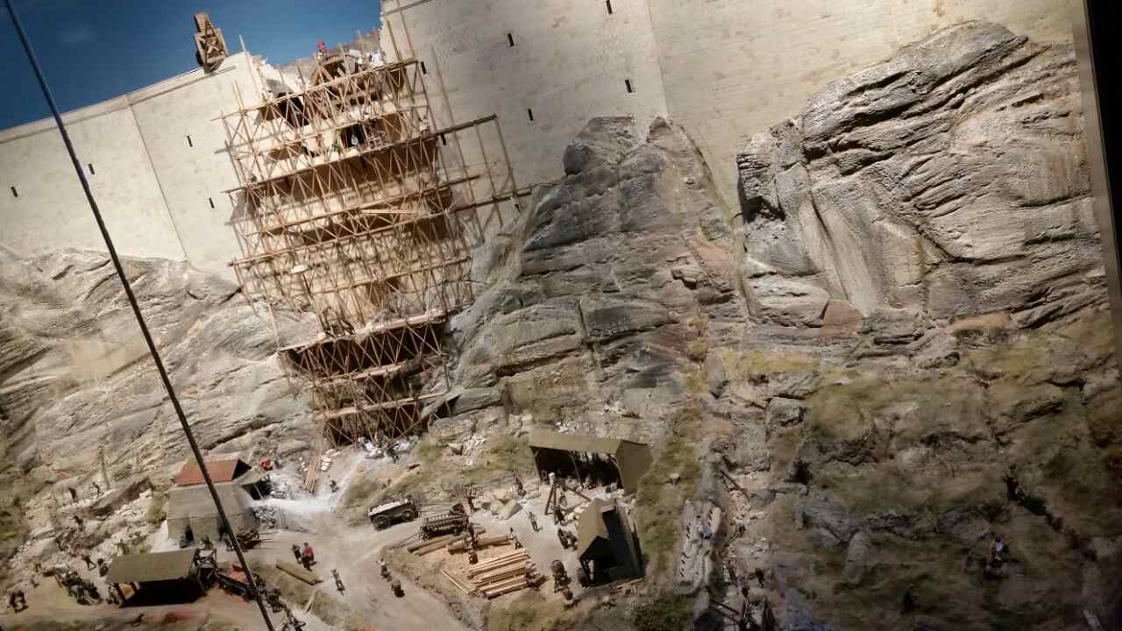

Slide 37
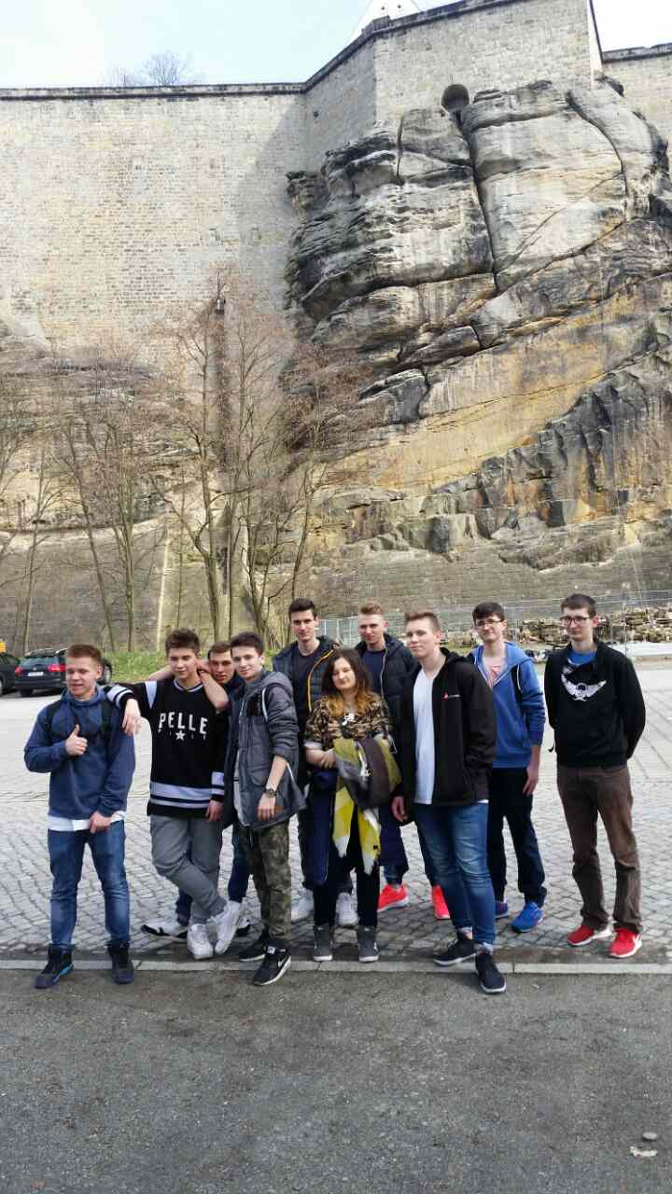

Slide 38
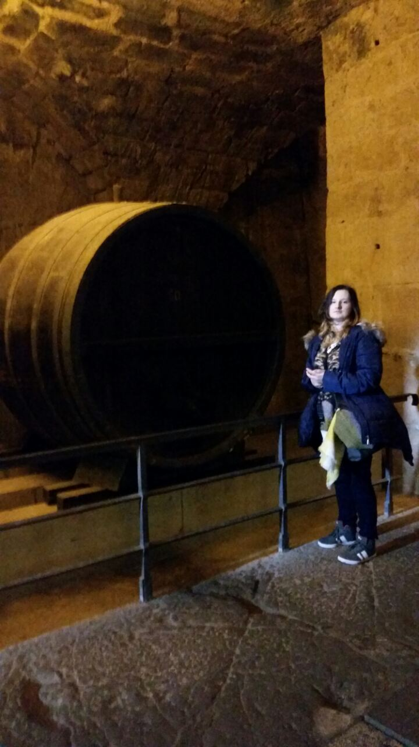

Slide 39
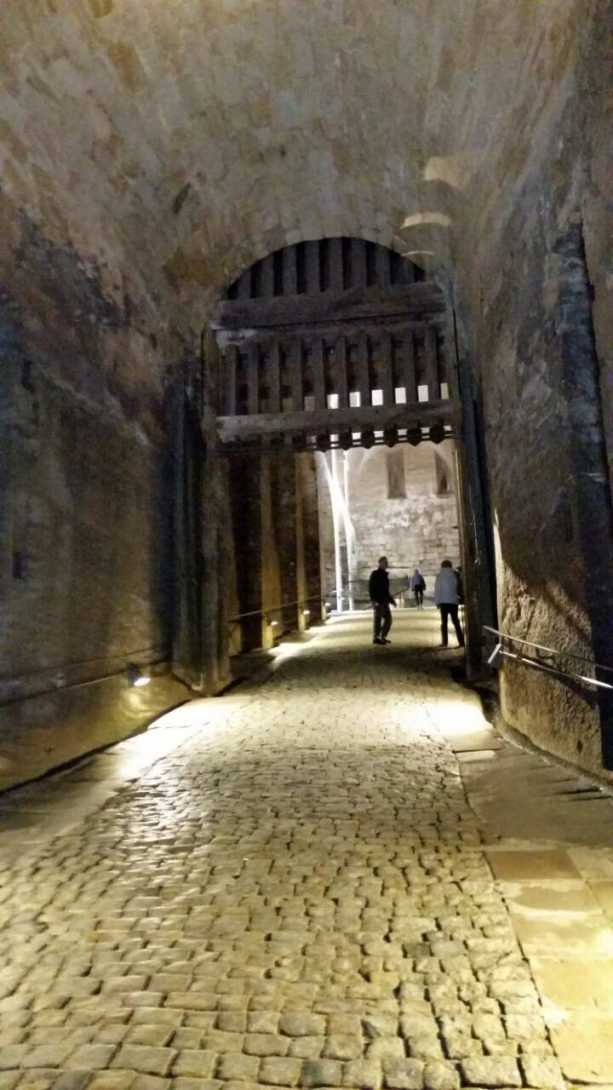

Slide 40
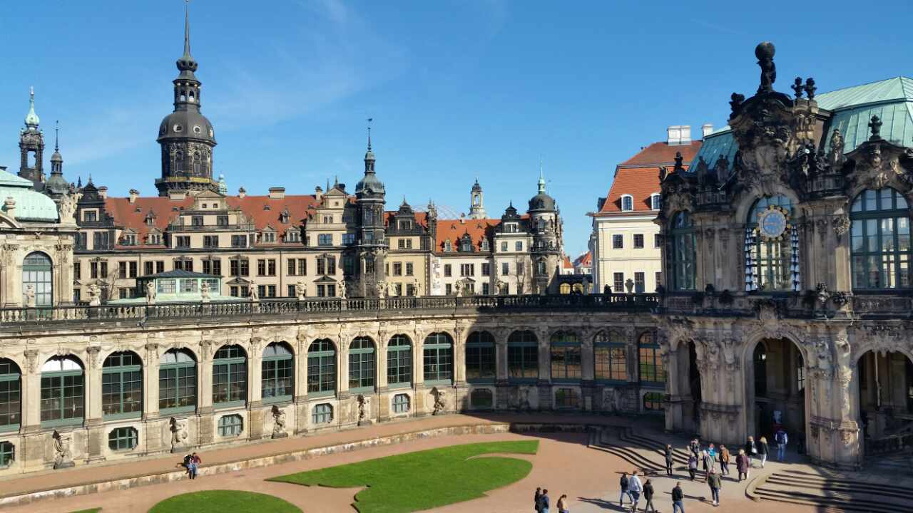
Drezno – stolica Saksonii

Slide 41
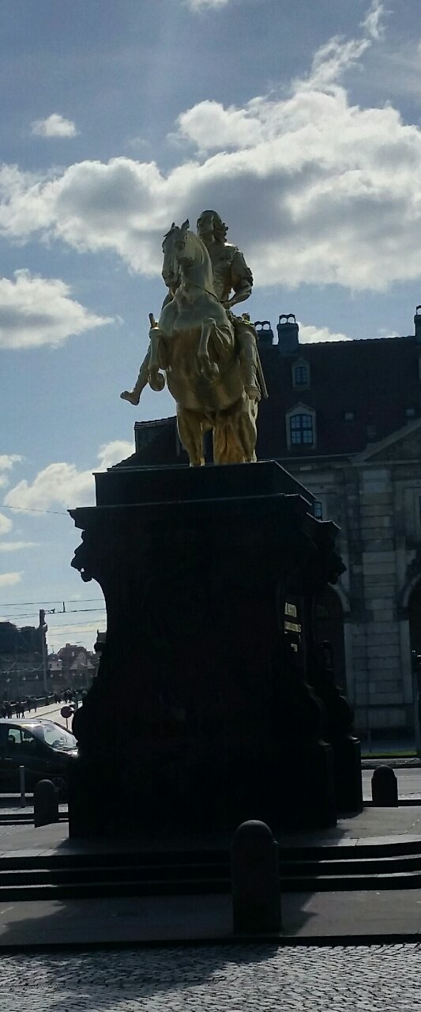
Złoty jeździec – statua księcia saksońskiego - króla Polski Augusta II Mocnego

Slide 42
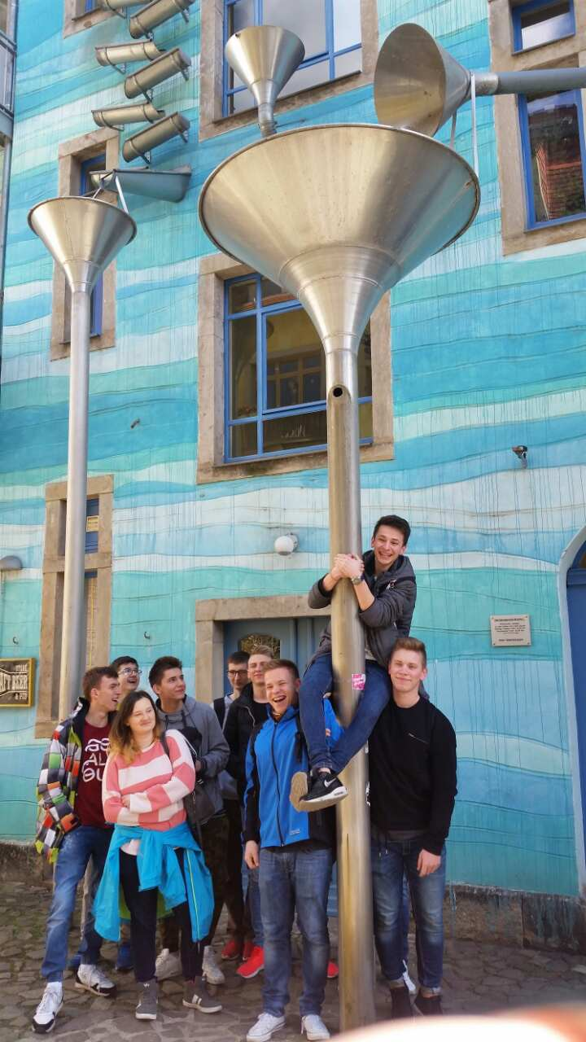
Pasaż sztuki – Dom wodny z zespołem rynien , grających podczas deszczu

Slide 43
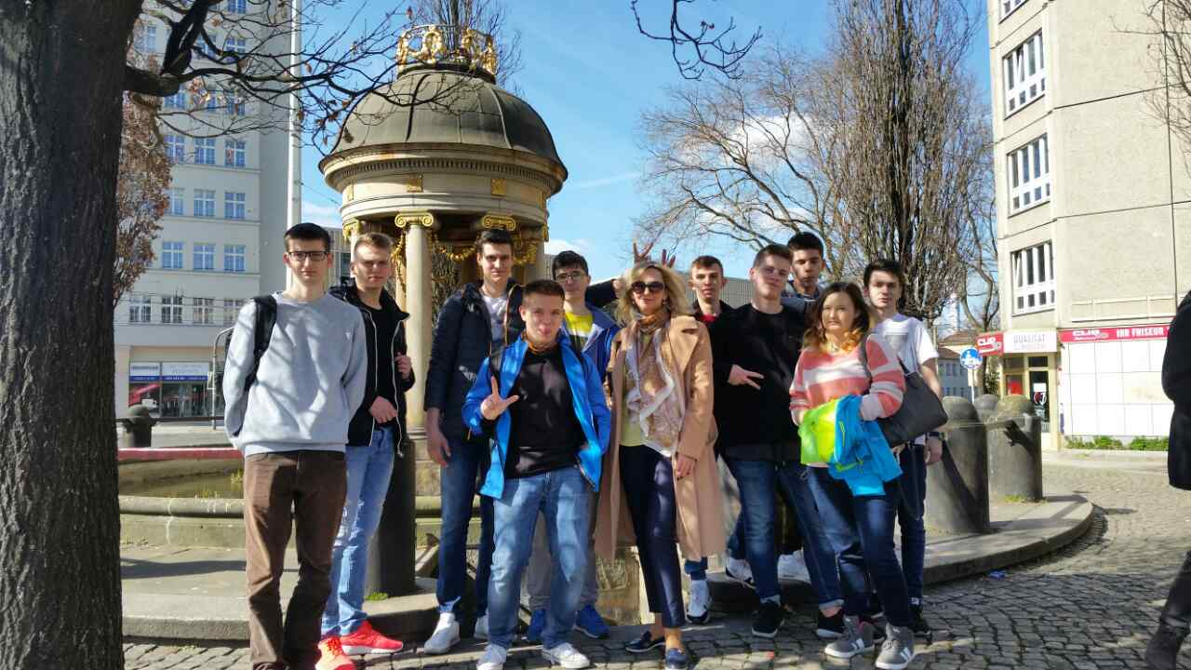
Studnia Artezyjska na Placu Alberta

Slide 44
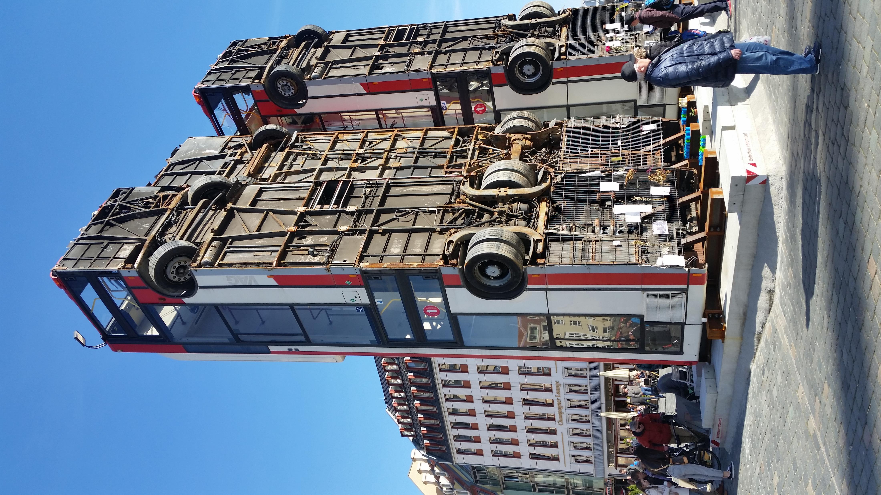
Monument symbolizujący pokój, wolność, człowieczeństwo oraz cierpienie ludzi na wskutek wojny

Slide 45
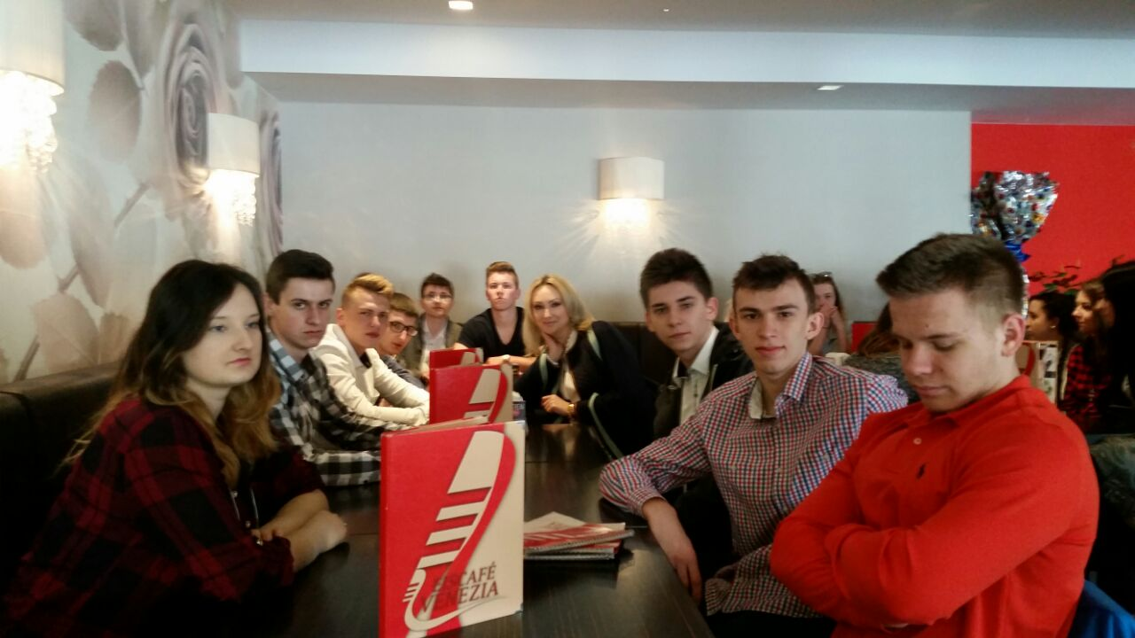
Ostatni dzień pobytu – podsumowanie stażu

Slide 46

NASZE EUROPEJSKIE CERTYFIKATY 1. Europass Mobilność
prezentuje i potwierdza okresy staży zawodowych realizowanych w krajach UE
wydawany bezpłatnie przez Krajowe Centrum Europass
wypełniany przez organizację wysyłającą i przyjmującą
wydawany w języku polskim i dodatkowo w języku obcym
opisuje kompetencje zdobyte przez uczestnika stażu
ważny element CV
2. Certyfikat od firmy Europa Direkt
europass

Slide 47
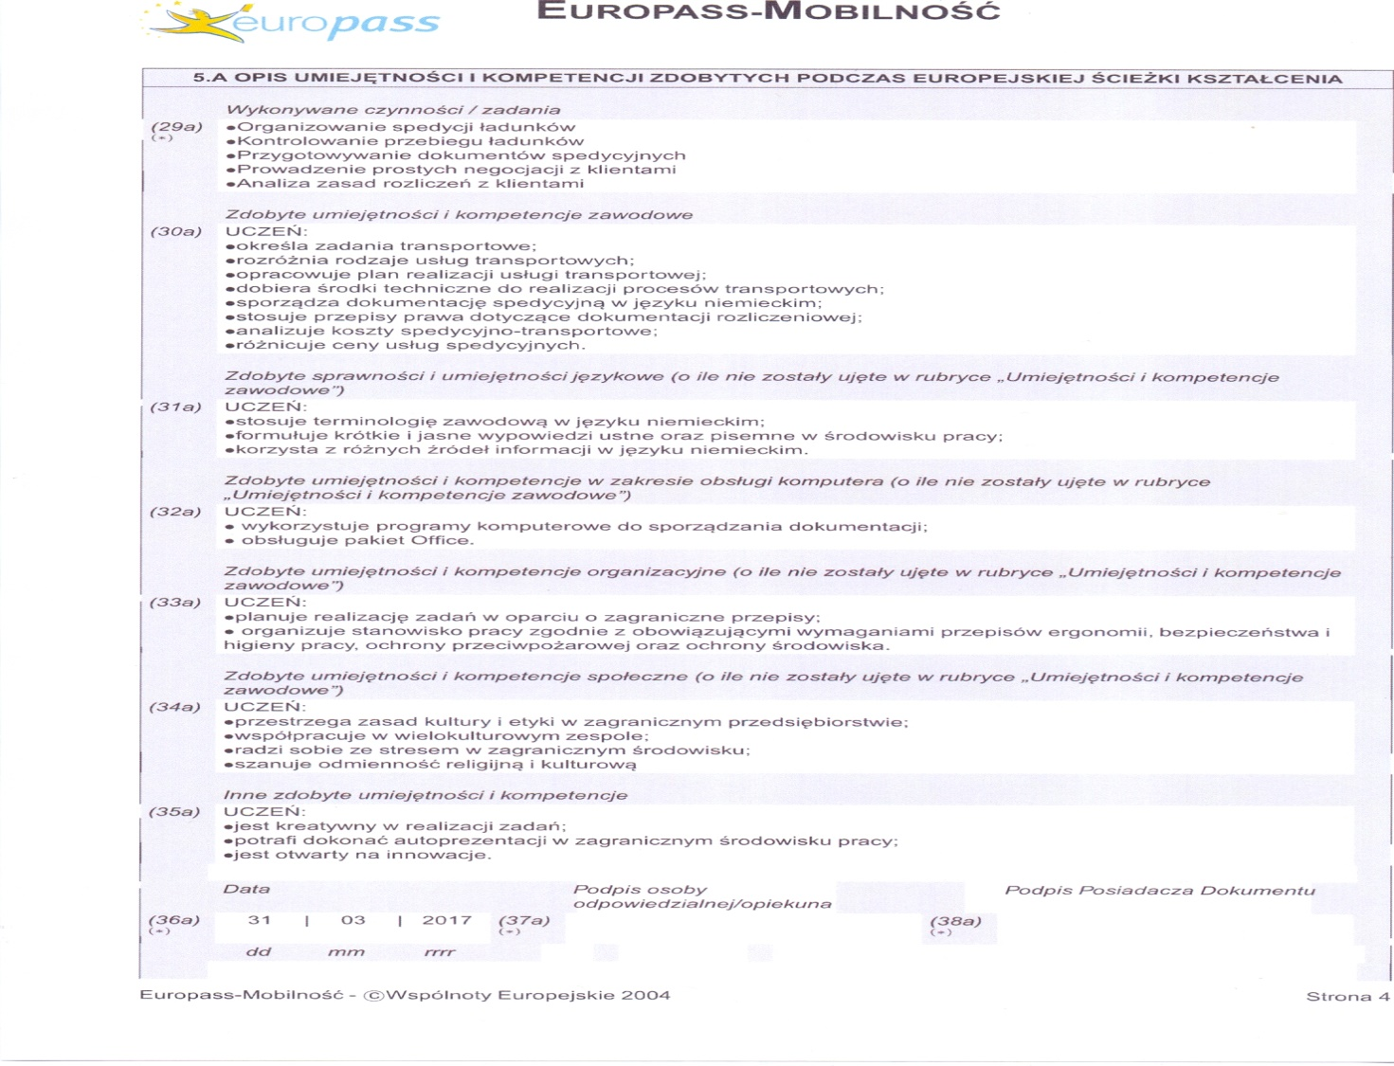
Fragment dokumentu Europass Mobilność – nabyte kompetencje

Slide 48
Nasze korzyści ze stażu w Niemczech
Zdobyliśmy pierwsze doświadczenia zawodowe w zagranicznym przedsiębiorstwie
Nawiązaliśmy interesujące znajomości
Poprawiliśmy kompetencje językowe
Mieliśmy okazje zobaczyć wiele ciekawych miejsc
Potrafimy radzić sobie w obcym środowisku
Jesteśmy bardziej pewni siebie

Slide 49
DZIĘKUJEMY ZA UWAGĘ Uczestnicy stażu w Dreźnie z klasy 3 s

